Slide 1
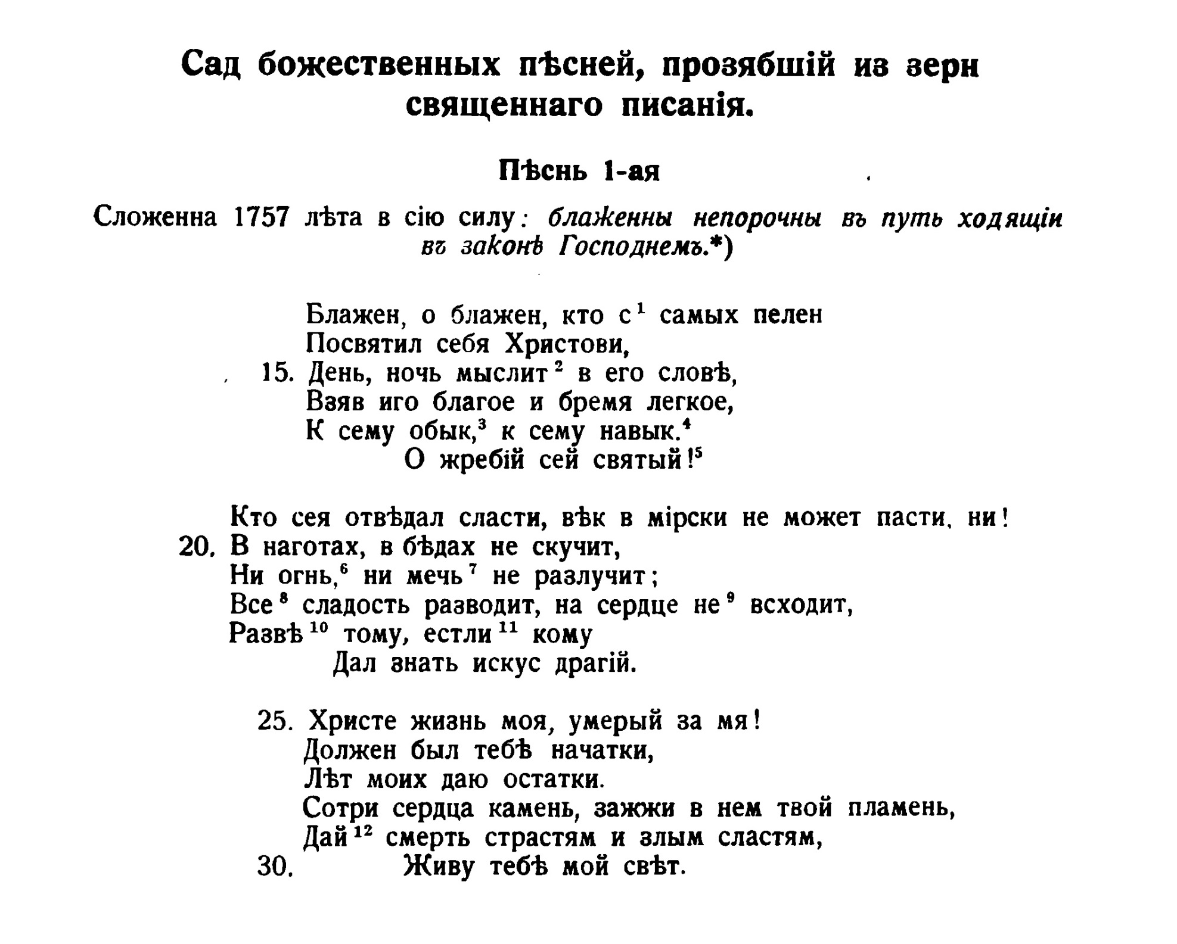

Slide 2
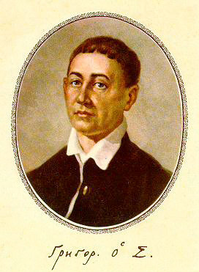

(1722 – 1794)

Slide 3
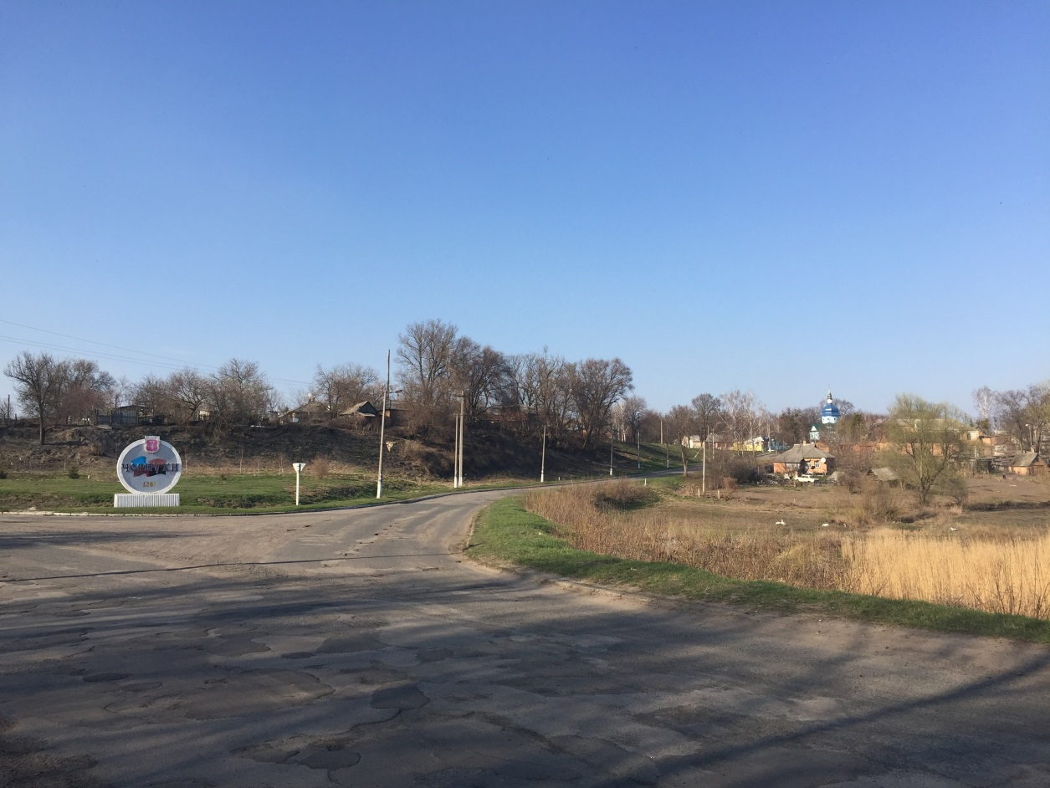
БИОГРАФИЯ
Родился 22 ноября (старый стиль) 1722 года в селе Чорнухы Лубенского округа, Киевского наместничества. Родители были с простого народа: отец – козак, мать - с того же рода.

Slide 4
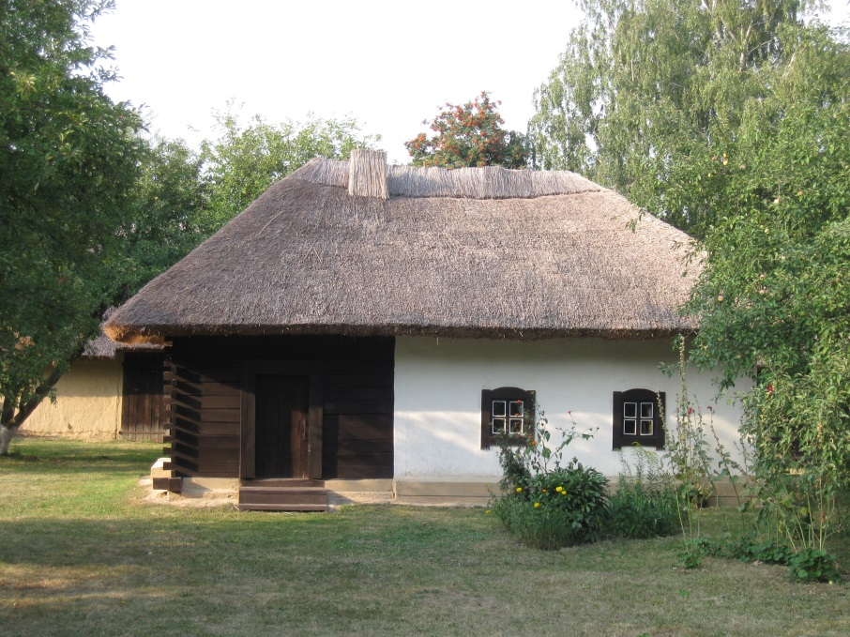
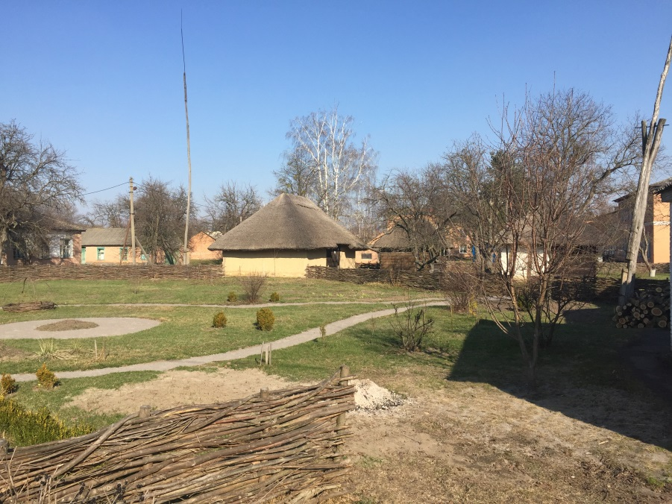
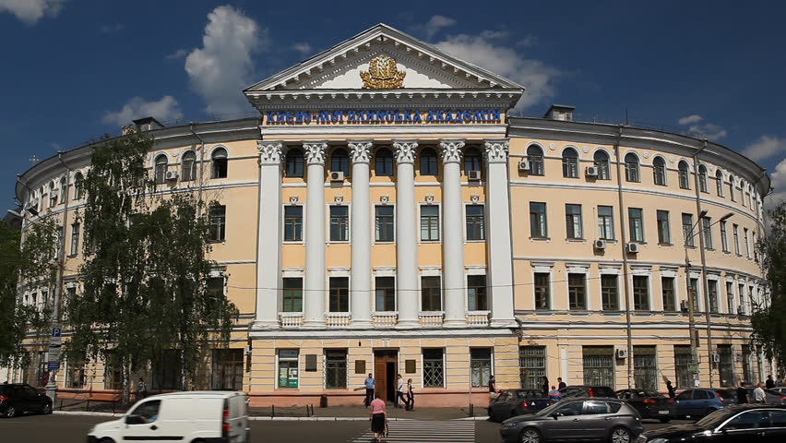
1738 г. Григорий Сковорода вступает в Киево-Могилянскую Академию. "Там молодой Сковорода посвященно учился еврейской, греческой и латинской речи, работая кроме того над красноречием, философией, метафизикой, натуральной историей и богословия". (Гесс де Кальве)
1742-1744 - солист придворного хора царицы Елизаветы, любила тешить себя слушанием пения, особенно украинских песен.

Slide 5
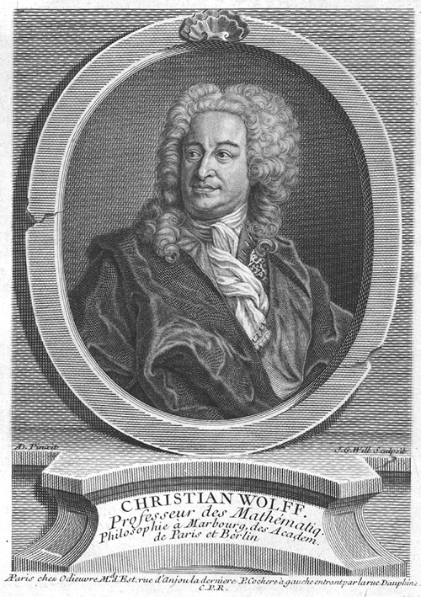
1750 г. Путешествие в Венгрии и дальше по странам Западной Европы.
В большом универсальном словаре XIX в. Пьера Ляруса (1865-1876 г.) содержится короткая биография Сковороды. Григорий отправился в Пешту тайно от своего начальства. В этом городе он выучил немецкий язык и затем отправился в Галле, где достигло тогда своего наивысшего блеска обучение философа Вольфа.
За рубежом большое влияние на Сковороду имела философия Вольфа, который профессорствовал тогда в Галле. Сковорода учился там научной немецкой теологии, написал тогда перевод проповедей св. Иоанна Златоуста, а также поучительные басни.
Особое значение для Сковороды имело усвоение западноевропейской науки в области философии и богословия - немецкой философской мысли в ее больших представителях и протестантского богословия, которые
выходили из своего первоисточника - Библии, потом стала и для Сковороды основным источником его философии о Боге, мире и человеке. Там же, кроме ученых людей, он находил и книги, с которыми не мог ознакомиться у себя в родном крае.
1753 г. Григорий Сковорода возвращается из-за границы.

Slide 6
1753 – 1769 гг. – преподавательская деятельность в Переяславе, в частном доме Томары и Харьковском коллегиуме. В этот период пишет свой «Сад Божественных песен», философский диалог «Наркисс», диалог «Асхань».
«Его мысли, резко отличались от обычных, его мировоззрение, жизнь быстро обратили на него внимание всего местного общества. Одевался он просто, принимал зелье, овощей и молочных продуктов, и ел вечером после захода солнца, мяса и рыбы не потреблял не через какие предрассудки, но с внутреннего своего наклона, для сна отделял от своего времени не более четырех часов; просыпался до зари и когда позволяла погода всегда ходил пешком за город прогуляться на свежем воздухе и по садам, всегда веселый, бодрый, легкий, подвижный, сдержанный, целомудренный, всем доволен, благодушный, унижен перед всеми, разговорчивый, если не принужден говорить, с всего способен выводить науку, почтителен ко всем слоям общества людей, посещал больных, утешал печальных, разделял последнее с убогими, выбирал и любил друзей по сердцу их, был благочестивый без предрассудков, ученый без гордости, благоразумен без лести.»
О жизни в Харькове. Д. Багалей. «Украинский философ Григорий Саввичъ Сковорода»
Киевская старина 1895 №2

Slide 7
Через год после приезда в Харьков (1760 г.) епископ Иоасаф поручил Геврасию, другу Сковороды, уговорить его вступить в монашество, обещая быстро довести его до высшего Духовного сана. На что Сковорода ответил: "Разве вы хотите, чтобы я увеличил число фарисеев? Ешьте лассо, пейте сладко, одевайтесь мягко и монашествуйте!".
В 1764 году вместе с Ковалинским отправляется в Киев.
"По приезде туда, при осмотре старины, Сковорода выяснил истории города, современных и древних обычаев. Многие из бывших его по школе знакомых из родственников, которые были тогда монахами в Печерской лавре, неодступно наседали на него, говоря: "Хватит бродить по миру. Время причалить к пристани; нам известны твои таланты, святая Лавра примет тя, аки свое чадо, ты будешь столб церкви и украшение обители ". "Ах преподобнии, - с жаром отвечал он, - я столпотворение собой умножить не хочу, достаточно и вас столбов неотесанных в церкви Божьей". После этого приветствия старые замолчали, и Сковорода, глядя на них, продолжал: "Ризо, Ризо! Очень немногих ты опреподобила. Как многих окаянствувала. Мир ловит людей разными сетями, привлекая одних богатством, честьмы, славой, друзьями, знакомствами, пользой, выгодами , покровительством, развлечениями и святыней, но всех несчастнее сеть последняя. Блажен, кто святость сердца, то есть счастье свое не оставил в ризе, но в воле Божьей ".
Из воспоминаний М. И. Ковалинского.

Slide 8
О томъ, какъ произошелъ въ немъ этотъ внутренній переломъ, этотъ окончательный и безповоротный выходъ на новую дорогу, самъ Сковорода разсказывалъ своему ученику и другу Ковалинскому такъ:
«Избѣжавши моровой язвы въ Кіевѣ и поселившись послѣ этого въ ахтырскомъ монастырѣ, имѣя разженныя мысли и чувствіе души моей благоговѣніемъ и благодарностію къ Богу, вставь рано пошелъ я въ садъ прогуливаться. Первое ощущеніе, которое осязалъ я въ сердцѣ моемъ, была нѣкая развязность, свобода, бодрость, надежда съ исполненіемъ. Введя въ сіе расположеніе духа всю волю и всѣ желанія мои, почувствовалъ я внутрь себя чрезвычайное движеніе, которое преисполняло меня силы непонятной. Мгновенно изліяніе нѣкое сладчайшее наполнило душу мою, отъ котораго вся внутренняя моя возгорѣлась огнемъ и, казалось, что въ жилахъ моихъ пламенное теченіе кругообращалось. Я началъ не ходить, а бѣгать, аки бы носимъ нѣкіимъ восхищеніемъ, не чувствуя въ себѣ ни рукъ, ни ногъ, но будто бы весь я состоялъ изъ огненнаго состава, носимаго въ простраиствѣ кругобытія. Весь міръ исчезъ предо мною; одно чувствіе любви, благонадежности, спокойствія, вѣчности оживляло существованіе мое. Слези полились изъ очей моихъ ручьями и разлили нѣкую умиленную гармонію во весь составь мой. Я проникъ въ себя, ощутилъ аки сыновнее любви увѣреніе и съ того часа посвятилъ себя на сыновнее повиновеніе Духу Божію".
Ковалинскій отъ себя прибавляетъ, что до этого момента сердце Сковороды почитало Бога, аки рабъ; съ этихъ же поръ возлюбило его, аки другъ (1-е отд., стр. 28). Здѣсь, въ этомъ признаніи, мы имѣемъ исторію душевнаго переворота въ Сковородѣ, причемъ точно указывается и моментъ событія (дѣло происходило; 1770 г.)
Д. И. Вагалѣй. Киевская старина 1895 №3 Украинскій философъ Григорій Саввичъ Сковорода

Slide 9
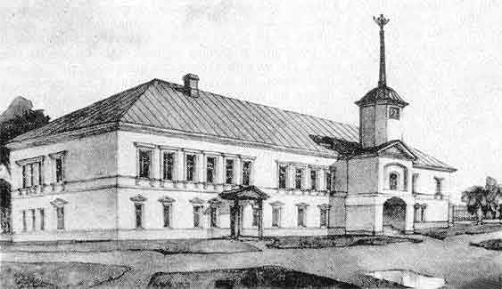
Весной 1768 года Сковорода в третий раз становится преподавателем Харьковского коллегиума. Григория Саввича харьковский губернатор Щербинин назначает учителем катехизиса.
Его первая вступительная лекция в объявленном им курсе "христианского добронравия" (так он понимал катехизм) была сказана на тему "Убуждшеся, видеша славу его" и начиналась она так:
Здание Харьковского коллегиума (1721—1840).
Ок. 1810-х гг. Рисунок современника
«Весь мир спит! Да еще не так спить, как сказано: аще упадет, не разбиется; спит глубоко, протянувшись, будто ушибен! А наставники не только не пробуживают, но еще поглаживают, глаголюще: спи, не бойся, место хорошее... чего опасаться!»
Это, конечно, взволновало и возмутило его товарищей монахов наставников, пасших Израиля. Сковороду, однако, это не обеспокоило и во второй лекции он обращался к ученикам с призывом: "Дорогие ученики, не бойтесь! Старайтесь дерзновенно к Тому, на лицо Которого вы за ужасом не могли смотреть на Фаворе". А после такого вступления начался талановитий, совершенно необыкновенный, оригинально построен курс Г. С Сковороды.

Slide 10
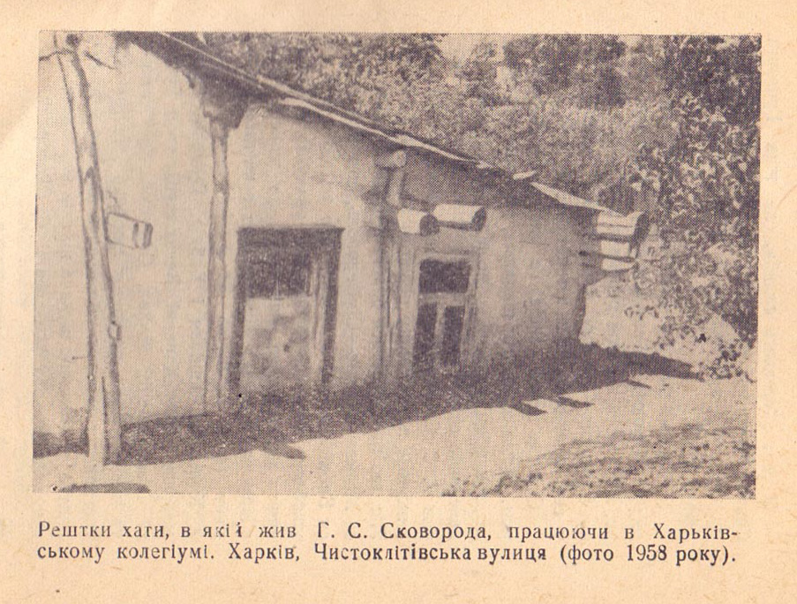

Slide 11
1769-1794 гг – период странствования Г. С. Сковороды
Гесс де Кальве замечает некоторые интересные подробности:
«В крайней бедности переходил Сковорода по Украине от одного дома к другому, учил детей примером непорочной жизни и мудрой наукой. Одежда его была серая свита, едой - самое простое блюдо. К женскому полу он не имел склонности: любую неприятность сносил с полнейшим равнодушием. Прожив некоторое время в одной усадьбе, где всегда ночевал летом в саду под кустами, а зимой в конюшне, брал он свою еврейскую Библию, в карман флейту и шел дальше, пока найдет иной предмет. Никто во всякое время года не видел его иначе, как пешим; мелчайший признак награды огорчал его душу. Жил он больше в Купянском уезде в большом лесу, принадлежавший дворянину Осипу Юрьевичу Сошальскому. Он, конечно, останавливался в бедной хижине у пасечника. Несколько книг - было все его имущество. Он любил также бывать у помещика И. И. Мечникова. Простая и благородная жизнь в этих домах ему нравилась. Там он воспитывал детей и развлекал разговорами этих честных стариков».
("Укр. Вестник ", 1817, IV кн, стр. 112 и 115).

Slide 12
Изм. Ив. Срезневский добавляет:
«Уважение к Сковороды достигало того, что считали за особое благословение Боже тому дому, в котором поселился он хоть на несколько дней. Он мог бы с подарков составить довольно значительные средства. Но хотя бы что ему предлагали, хотя бы сколько просили, он всегда отказывался, говоря: "Дайте немощному" и сам был доволен своей серой свитой. Эта серая свита, сапоги в запас и несколько тетрадей произведений - вот из чего состояло все его имущество. Решив путешествовать или перейти к другому месту, он составлял в сумку эту свою рухлядь и перебросив ее через плечо, шел дальше в путешествие с двумя неразлучными спутниками - палкой-журавлем и флейтой. И то и другое было его собственным изделием».
("Утренняя звезда", 1834, кн. I, ст.75).
В это время (в 1775 г..) имя Г. С Сковороды звучало уже по всей Украине и даже за пределами ее. "И добрая и дурная слава, - говорит Μ. И. Ковалинский, - распространилась о нем по всей Украине (Слободской) , Малороссии (Левобережной) и Правобережной в Киеве и дальше. Многие позорили его, некоторые хвалили, все хотели его видеть, возможно за его причуды и необычную жизнь, немногие знали его таким, какой он на самом деле был внутренне".

Slide 13
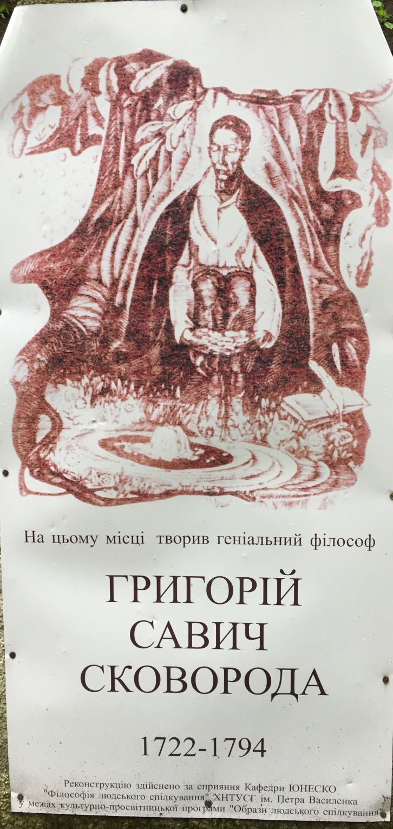
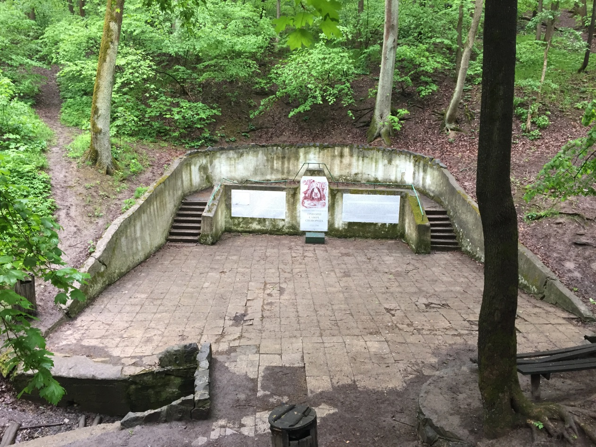
В этот период пишет он свои известные «Харьковские байки». (1774г.)

Slide 14
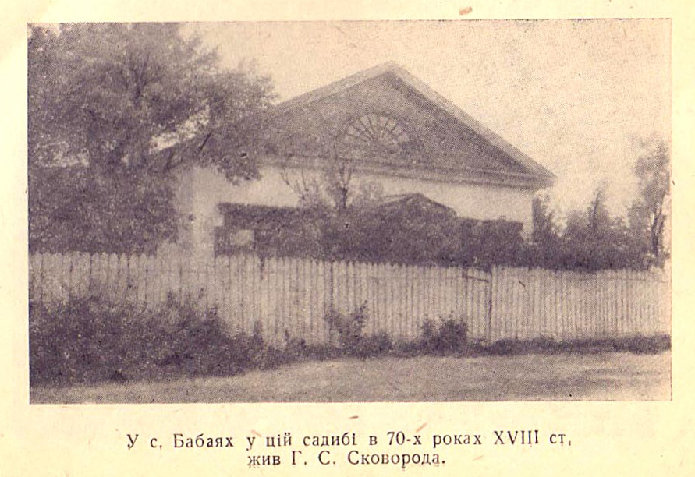

Slide 15
О смерти Г. С Сковороды интересные воспоминания Изм. Ив. Срезневского:
«В селе в помещика Ковалевского небольшая комнатка, окнами в сад, отдельная, приветливая была его последним местом проживания. Между прочим, он бывал в ней очень редко: обычно либо разговаривал с хозяином, также старым человеком, добрым, благочестивой, или ходил по саду и по полю. Сковорода до смерти любил жизнь в одиночестве и среди близких. Был замечательный день, к помещику прибыло много соседей погулять и попировать. Также обычаем стало слушать Сковороду. Его все любили слушать. За обедом Сковорода был необычно веселый и разговорчивый, даже шутил, рассказывал о своем прошлом, о своих блужданиях, о трудных временах своей жизни. Пообедав, встали очарованы его красноречием. Сковорода незаметно вышел. Долго ходил он по неровным дорожкам, срывал плоды и раздавал их мальчикам-рабочим; прошел день. Вечером хозяин сам пошел искать Сковороду и нашел его под ветвистой липой. Солнце заходило, последнее лучи его пробивалось через густую листву. Сковорода с заступом в руках копал яму - узкую, длинную могилу.
- Что это, друг Григорий, что ты делаешь? - спросил хозяин, приблизившись к старому.
- Время, друг, кончать блуждания, - ответил Сковорода, - потому что и так все волосы слетели с бедной головы. Время успокоиться.
- Да, брат, глупости! Хватит шутить! Пойдем!
- Иду, но я буду просить тебя прежде, мой господин, пусть здесь будет моя последняя могила ...
И пошли в дом. Сковорода недолго в ней оставался. Он пошел в комнату, сменил белье, помолился Богу и положив под голову тетради своих произведений и серую свитку, лег, сложив накрест руки. Долго его ждали на ужин - Сковорода не появился, на второй день, утром к чаю также, к обеду тоже. Это удивило хозяина и он решил войти в его комнату, чтобы разбудить его, но Сковорода лежал уже холодный, закостенелый»
(Утрен. Звезда, 1833).

Slide 16
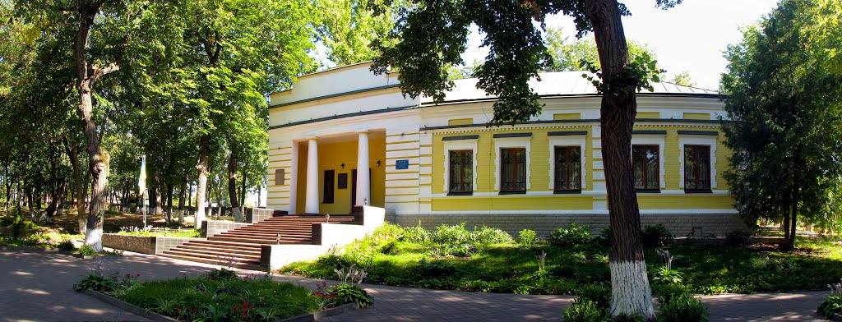
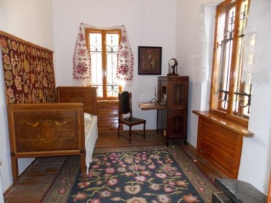
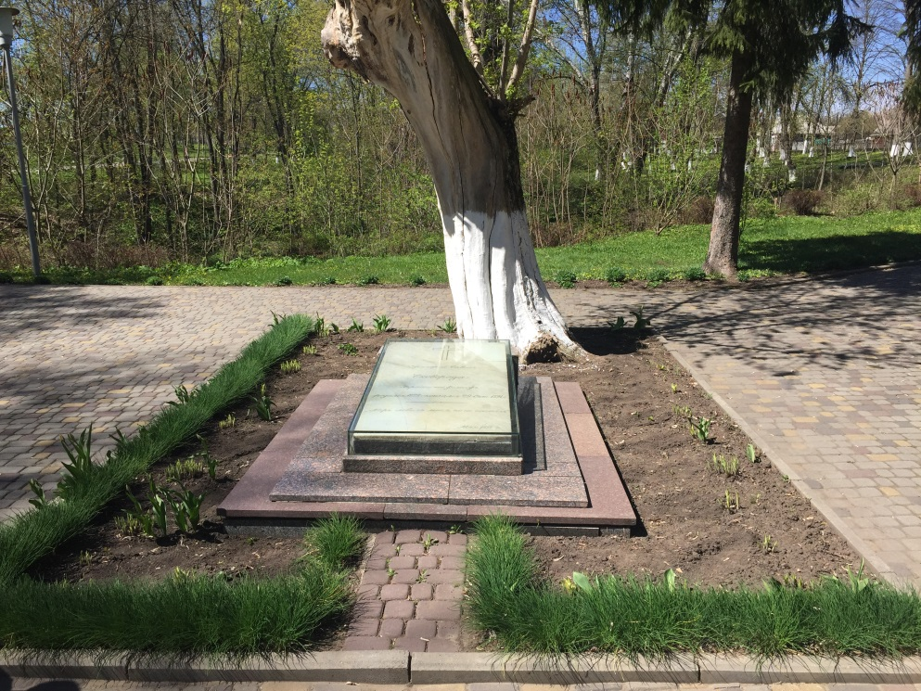

Slide 17
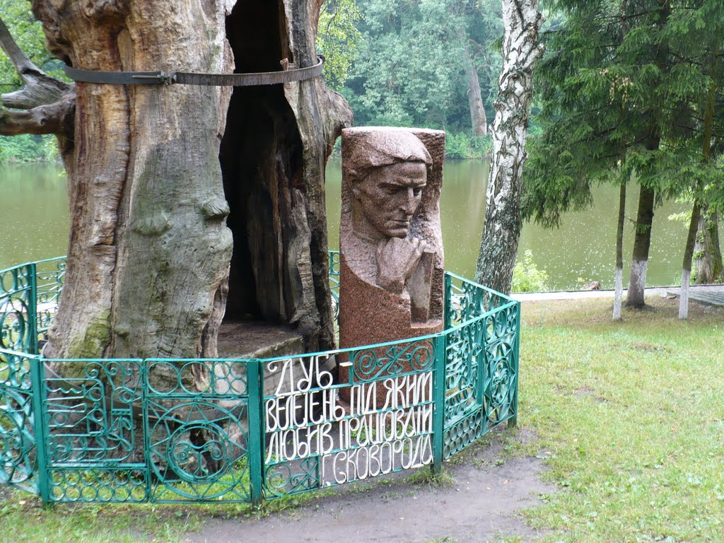

Slide 18
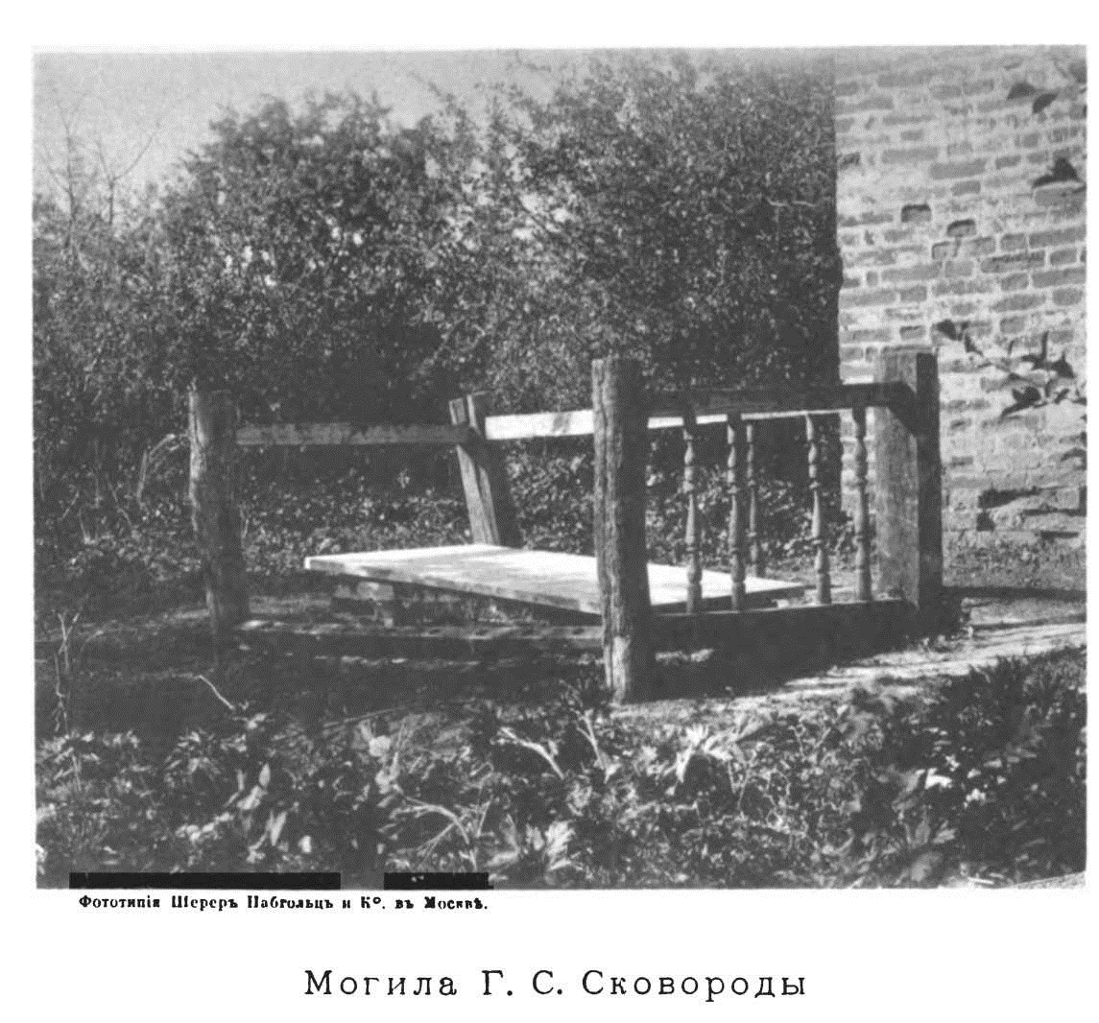

Slide 19
Сковорода - философ
«Философія у Сковороды соприкасается или даже, можно сказать, отождествляется съ религіей. Онъ признавалъ одну только философію Духа, а не плоти, такъ же точно, какъ и одну религію духа, но не обрядовъ.»
Въ предисловіи къ трактату „о древнемъ мірѣ" (въ письмѣ къ Ковалинскому) Сковорода изображаетъ смыслъ своей жизни, какъ философа, какъ человѣка, нашедшаго ея центръ – и эта философія оказывается познаніемъ Господа любовью къ Нему, исполненіемъ Его заповѣдей, т. е. христіанской религіей Сковороды. Это было духовное любомудріе, иначе христианская философія, какъ ее называетъ самъ Сковорода. Она какъ нельзя лучше опредѣляется приводимымъимъ текстомъ: „блаженъ мужъ иже въ премудрости умретъ и иже вь разумѣ своемъ поучается святынѣ, размышляя пути ея въ сердцѣ своемъ и въ сокровенныхъ своихъ уразумится" (2-е отд. стр. 46).
Философствовать, говорить онъ, нужно во Христѣ т. е. Духѣ, а не въ стихіяхъ. Апостолъ Павелъ „сіе мудрованіе (на плоти) мертвыхъ сердецъ называетъ пустою философіею; которая бражничаетъ по стихійной бурдѣ и препятствуетъ философствовать по Христѣ, котораго Богъ послалъ въ качествѣ Духа въ сердца наши. Такое плотское мудрованіе мѣшаетъ нашему восхожденію въ высшій первородный міръ и обращаетъ глаза наши долу (2-е отд. стр, 56).
Д. Багалей. «Украинский философ Григорий Саввичъ Сковорода» Киевская старина 1895 №2

Slide 20
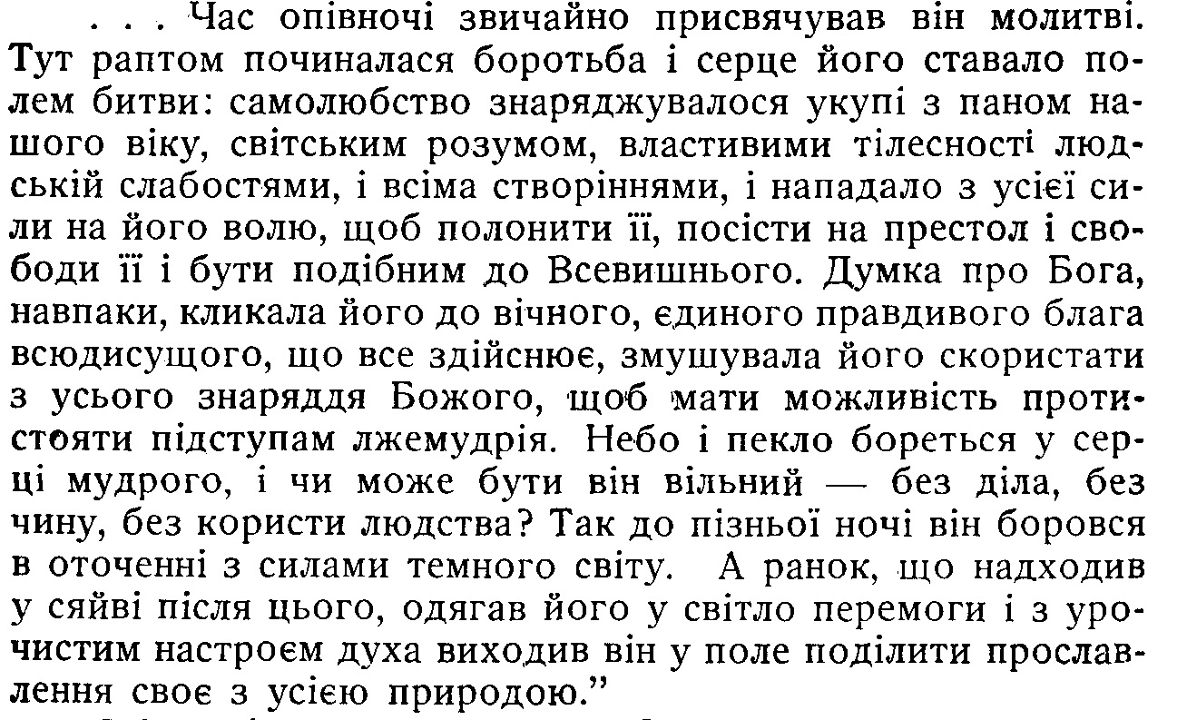
Молитвенная жизнь Г. С. Сковороды:
Ковалинский пишет: «Ночь была ему временем отдыха от напряженных мыслей, которые неслышно истощали силы телесные. Время в полночь имел он обычай посвящать внутренней молитве, которая в тишине глубокого молчания чувств и природы, была прочно связана с Богомыслием, то есть борьбой его духа против всего бренного во имя вечного».

Slide 21
Сковорода и политика:
Г. С. Сковороду совсем не интересовали политические интересы современной ему действительности и он не отзывался на них в своих произведениях - и это поясняется в основном тем, что его вполне захватили интересы выше на его взгляд - религиозно-философские.
Багалей «Украинский путешествующий философ Григорий Сковорода», ст. 330
Отношение к Библии:
Библия, говорил он, учит только Богопознанию, то есть главному, без чего никто не может обойтись. Каждый должен быть теологом. Он считал, что теология нужна для всех. Теология выше светских наук. "Медицина, - говорил Сковорода, - лечит тело, юриспруденция - пугая, заставляет каждого творить должное, а теология делает из рабов сыновьями и друзьями Божиими, предоставляя сердцу желание того, к чему принуждением тянут общественные законы. Чем больше таких теологов в государстве, она счастливее, и не зря пословица гласит "хорошее братство лучше богатства".

Slide 22
ВЛИЯНИЕ НА ПРОБУЖДЕНИЕ
"Не прошло и сорока лет, пишет Хиждеу, как на Руси жил человек по имени Григорий Варсава Сковорода; в свите с капюшоном, с посохом в руках, с дудочкой за поясом, с Библией в бесагах на спине, путешествовал он по селам, собирал толпы и учил их просто старинным составом…
…имея возможность получить большой почет, он никоим способом не гнался за честолюбием, говоря: "я все - пока ничто; как стану что, так с меня ничто ", и почет, как он говорил, которым явно окружали некоторые сторонники из высшего сословия, называл ловушкой для души; имея способы разбогатеть, он ничего не хотел, говоря постоянно: "добрый человек везде найдет себе насущный хлеб у людей, и воду дает ему земля даром, а лишнее не нужно".

Slide 23
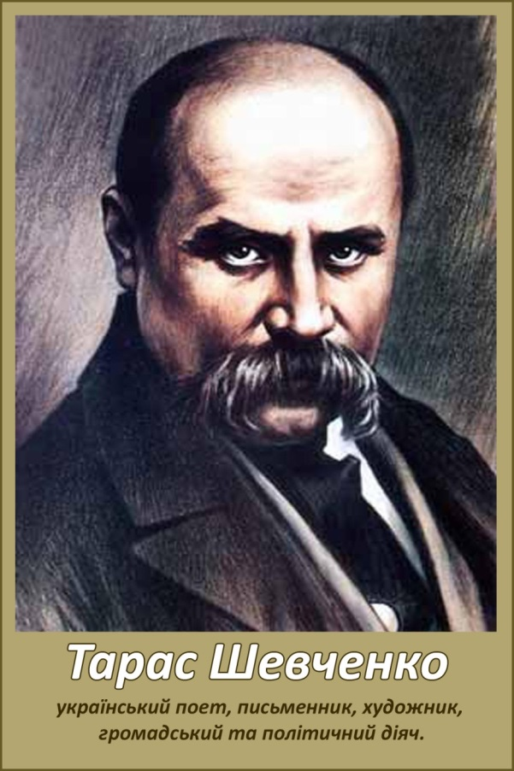
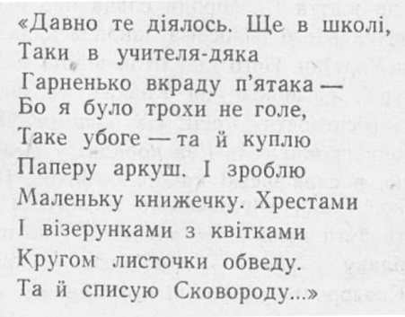
У листі до родини Родзянків від 23 жовтня 1845 із Миргорода Шевченко пише, що «страшно застудився», і що «якби не Біблія, можна було б зійти з глузду». Далі він пише, що дочитує Біблію, а потім почне читати її наново. Закінчує лист словом «Амінь». Саме в той період Шевченко починає переклад українською «Давидових псалмів».
Степовик Д. Наслідуючи Христа
До А. Г. та Н. Я. Родзянків // Тарас Шевченко. Зібрання творів: У 6 т. — К., 2003. — Т. 6. — С. 11—56.
«Единственная отрада моя в настоящее время — зто Евангелие. Я читаю ее без изучения, ежедневно и ежечасно.»
— Лист до В. М. Рєпніної; 1.I 1850, Оренбург

Slide 24
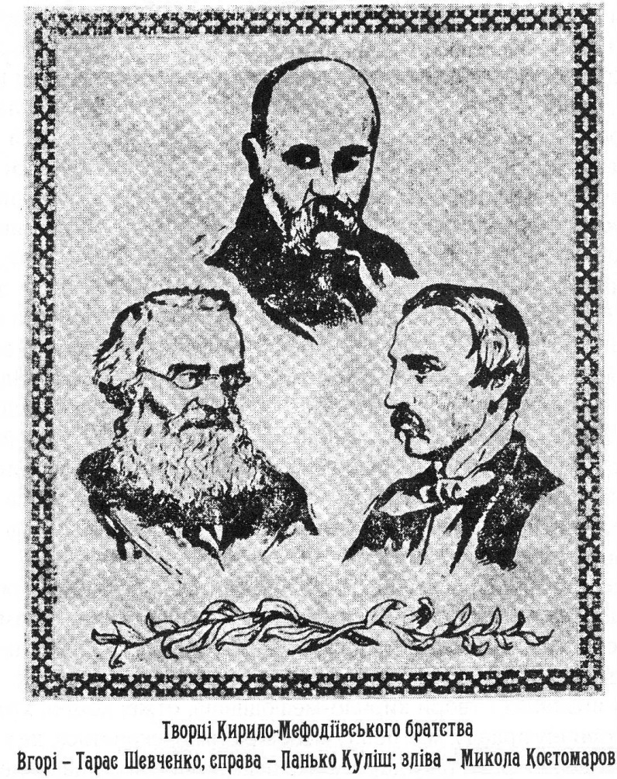
Полный перевод Библии на украинский язык вынашивался в тайных идеях братьев Кирилло-Мефодиевского братства (1845-1847гг.).
П. Кулиш говорил, что перевести на народный язык Евангелие очень мечтал Тарас Шевченко. Но ему это не удалось.

Slide 25
«Нехай знають, кому треба знати, що піклуючись про свободу від українського кріпацтва, ми мали на думці не тільки те, щоб вирвати кріпака з панських рук. Цього нам було мало, або краще сказати, це в нас було діло останнє. Програмою нашого звільнення кріпаків служили слова Спасителя: «Пізнаєте істину, а істина звільнить вас».
…
Ми знали, що в Англії не право і не декрет, а культура знищила кріпацтво (панщину), ми добивались перш за все того, щоб українські пани вкусили від Божественної чаші знання так благодійно, як це робили ми, та щоб вони, вкусивши, так само бачили, як благ Господь, та сповнились Його благодаттю до кріпака по-нашому.
…
Ми підлягали очаруванню християнської любові так само, як перші послідовники науки Христа.»
«Історичні оповідання» П. Куліш

Slide 26

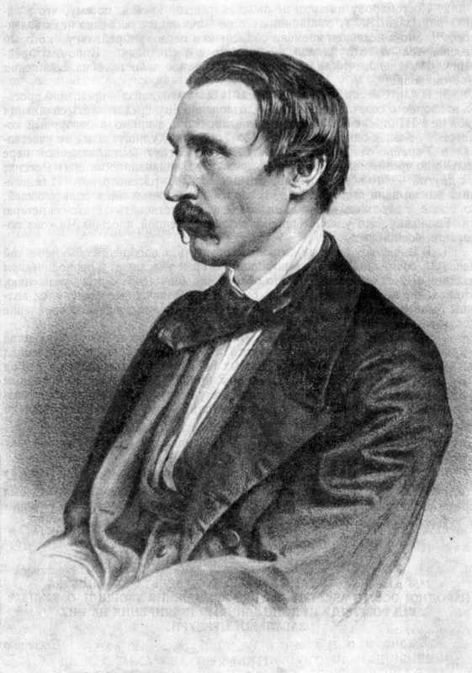
Первый полный перевод Библии на украинский язык осуществил Пантелеймон Кулиш. Свой труд он начал в 1860-х годах.
Лишь в 1903 году Британское и Зарубежное Библейское Общество издало первую полную украинский Библию «Священное писание Ветхого и Нового Завета») в переводе П. Кулиша, И.Пулюя и И.Нечуя-Левицкого.

Slide 27
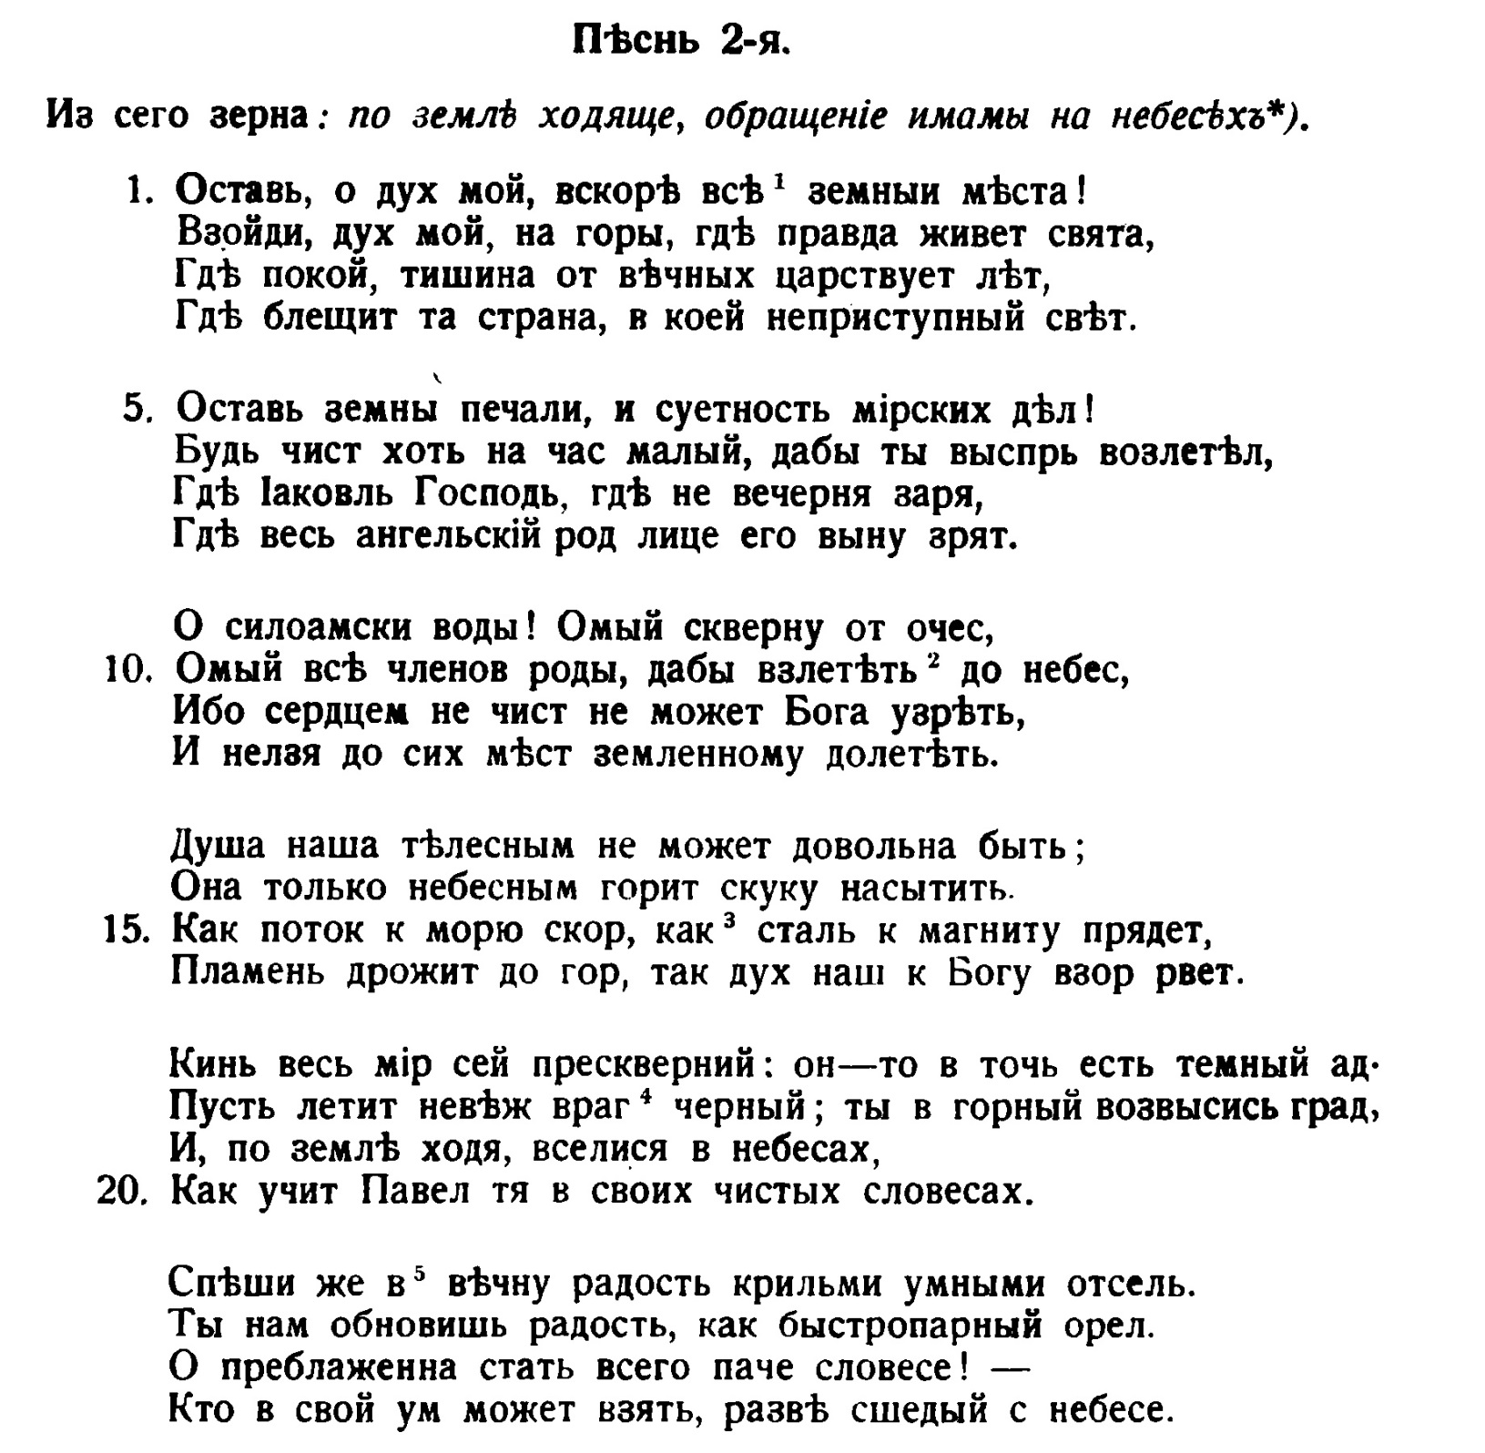

Slide 28
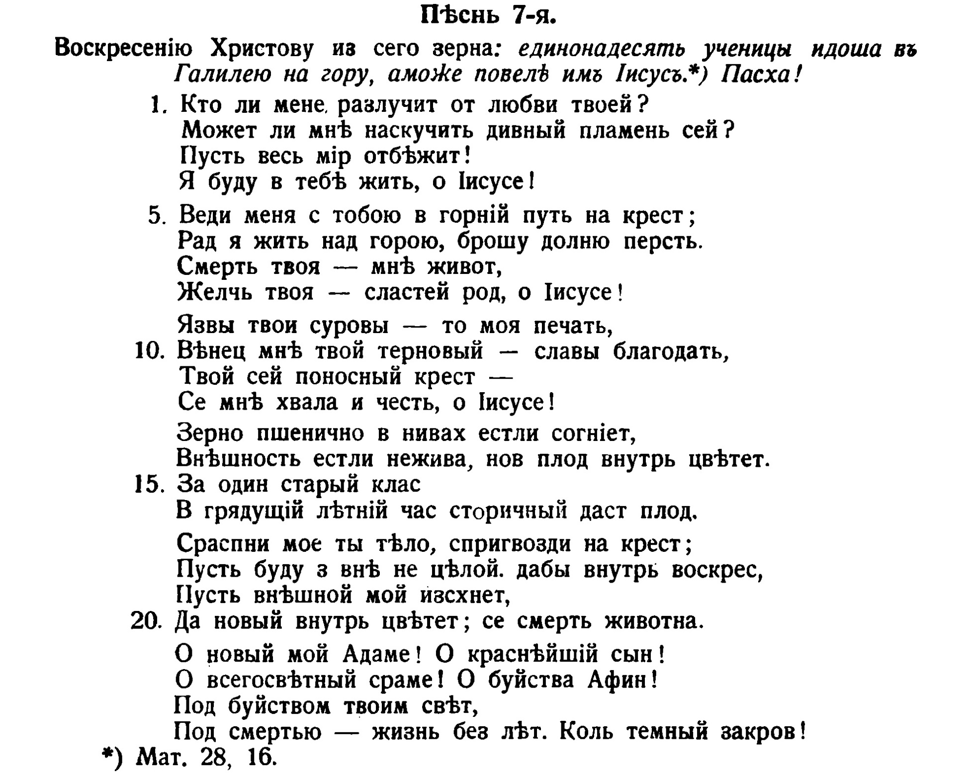

Slide 29
